Slide 1


Slide 2

ACCA HAKKINDA HERŞEY: KARİYERİNİZE KATKILARI VE TÜRMOB’A SAĞLANAN MUAFİYETLER
Fatma Deveci
TÜRMOB Uluslararası İlişkiler Uzmanı

Slide 3
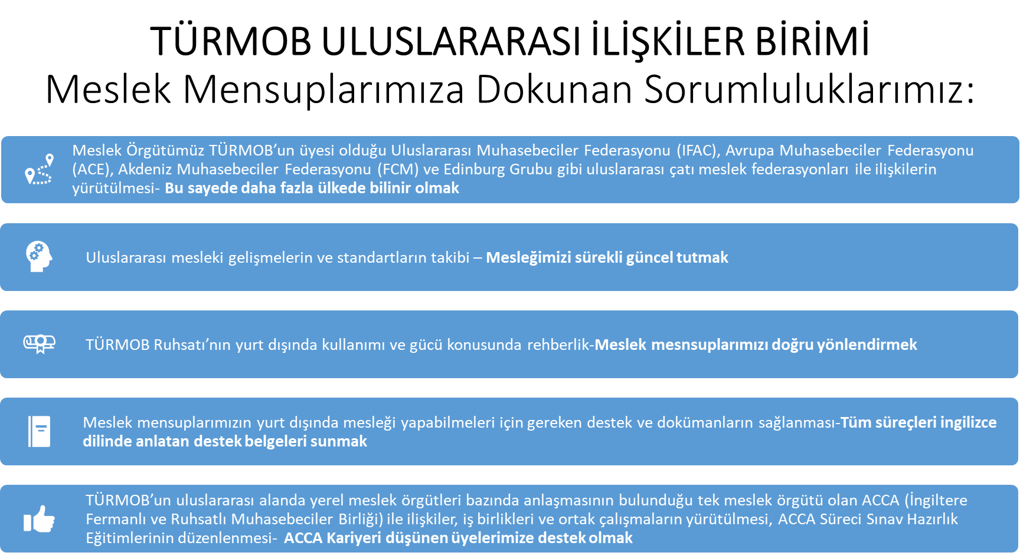

Slide 4
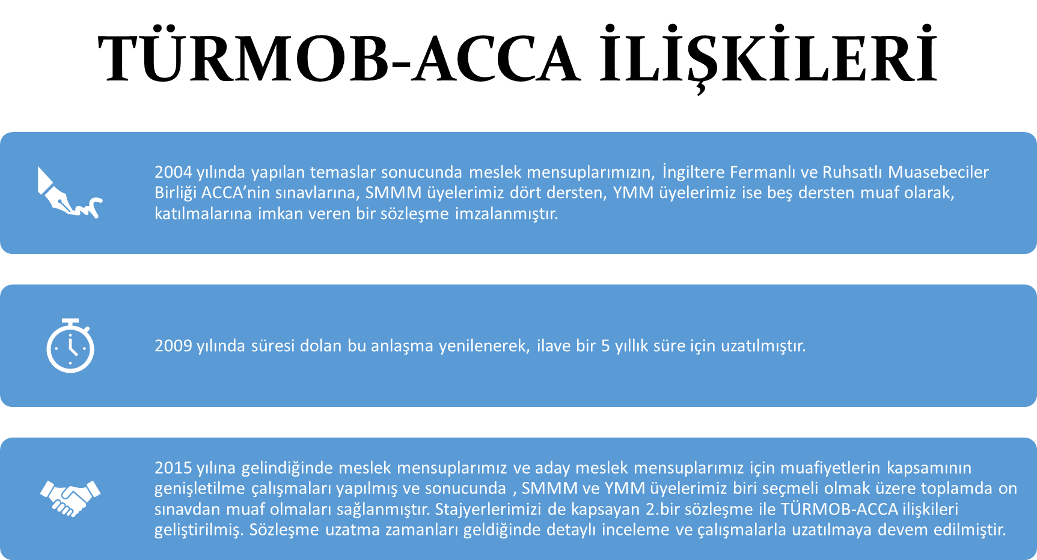

Slide 5
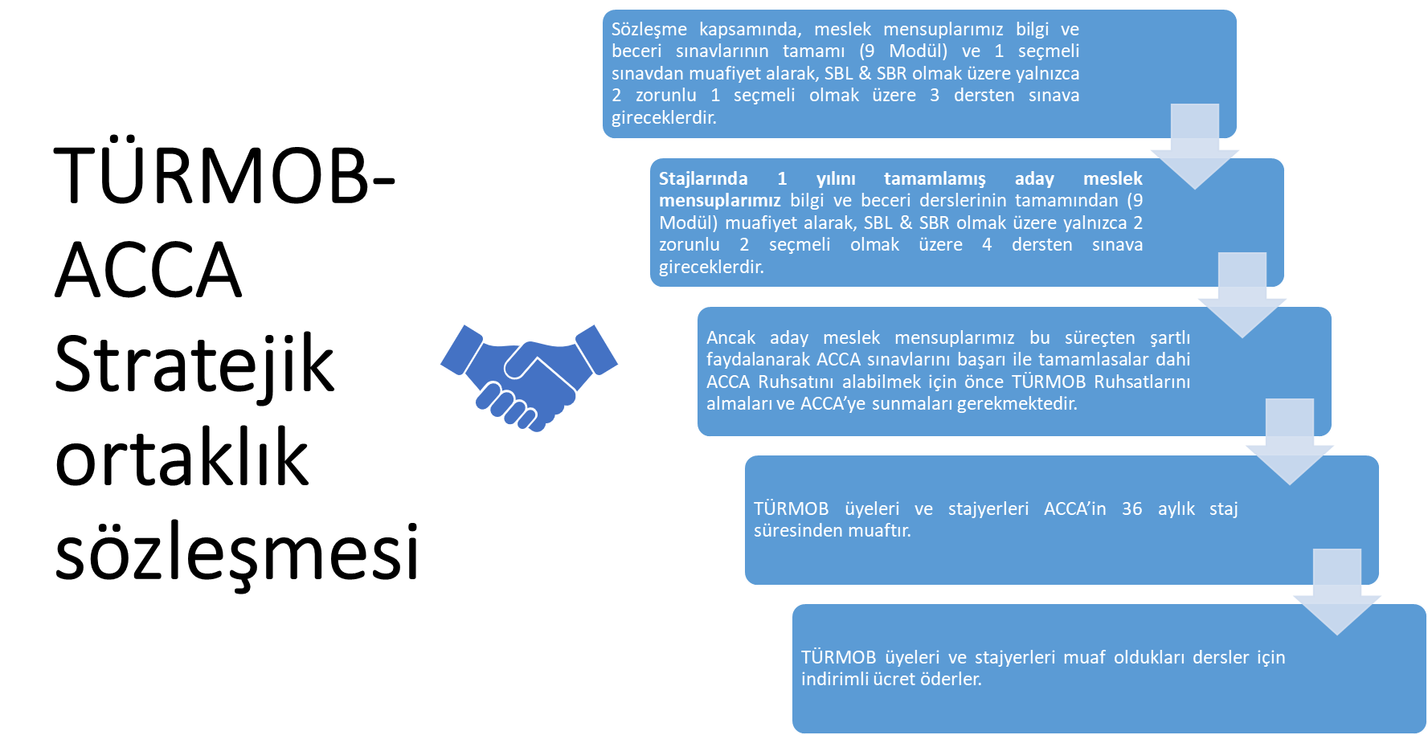

Slide 6
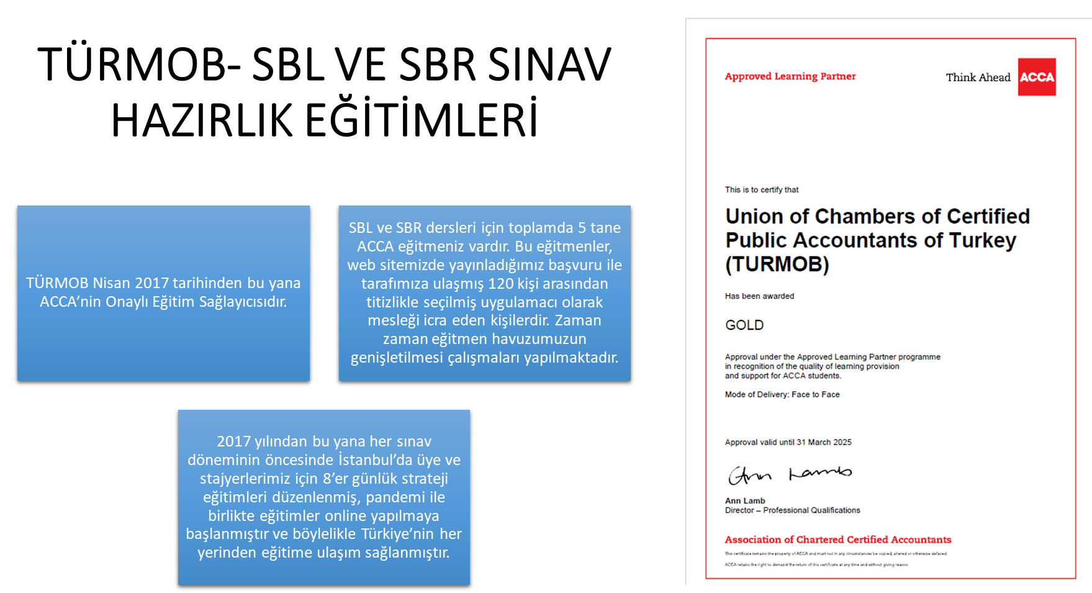

Slide 7

ACCA HAKKINDA HERŞEY: KARİYERİNİZE KATKILARI VE TÜRMOB’A SAĞLANAN MUAFİYETLER
Seval Sır
ACCA Türkiye Ülke Müdürü

Slide 8
https://www.youtube.com/watch?v=QkrvMBIXLas

Slide 9
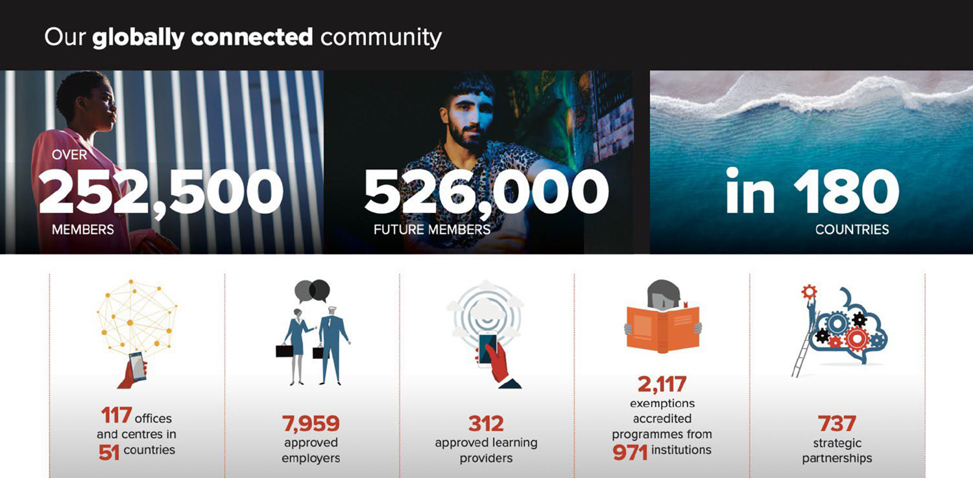

Slide 10
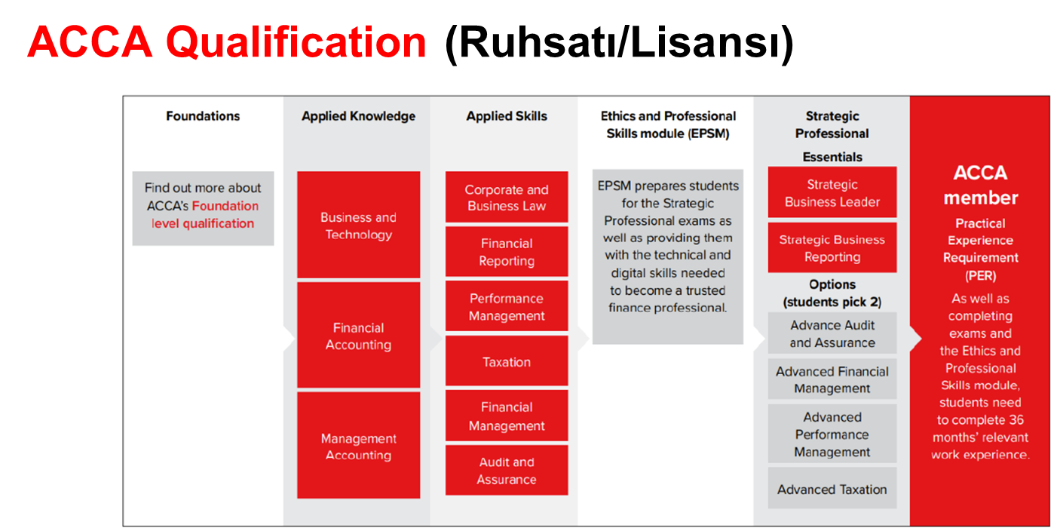

Slide 11
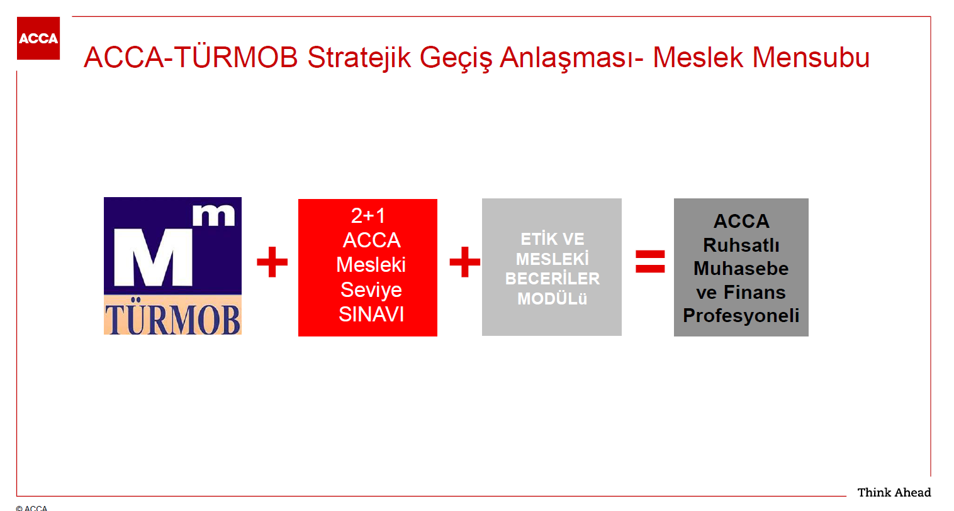

Slide 12
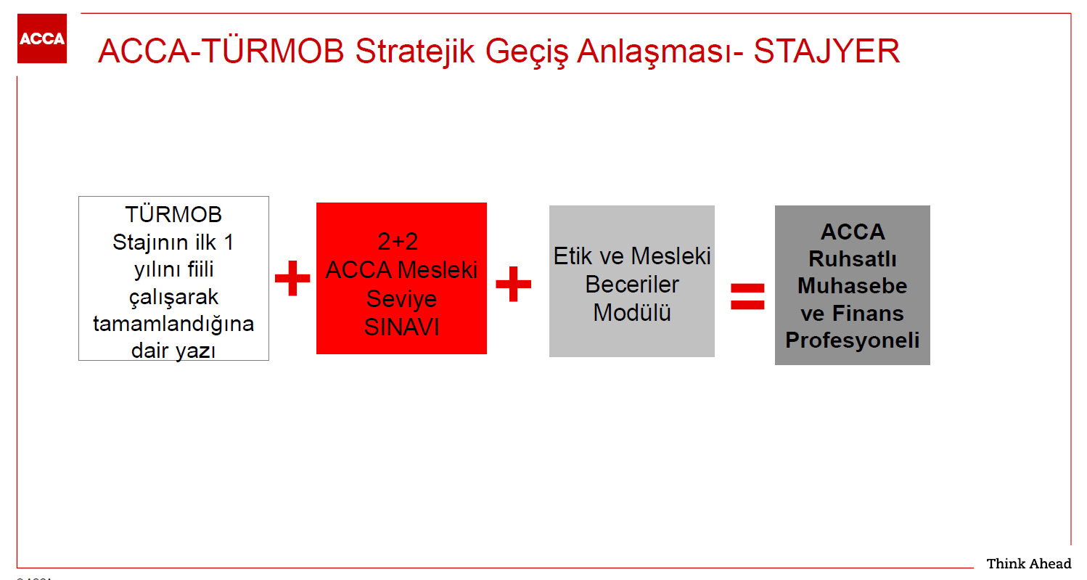

Slide 13
TÜRMOB ÜYELERİ
ACCA ve TÜRMOB arasında imzalanan Stratejik Geçiş Sözleşmesi kapsamında TÜRMOB meslek mensupları:
ACCA’e ilk kayıt aşamasında 40 GBP başvuru ücreti ödedikten sonra,
ACCA’in Uygulamalı Bilgi (Applied Knowledge) ve Uygulamalı Beceri (Applied Skills) seviyesinde bulunan toplam 9 dersten muafiyete hak kazanarak.
ACCA sürecinde muaf oldukları her ders başına sadece 25 GBP olmak üzere toplamda 225 GBP tutarındaki muafiyet bedelini ödeyerek ACCA sürecine dahil olabilirler. Sadece 9 ders muafiyet ücreti ödenmektedir. Sisteminizde sadece 9 muaf dersi görüntülenecek, diğer 3 sınavınızı tamamladıktan sonra, 10. Muaf dersiniz otomatik olarak sistemden düşecektir.
Kayıt kodu: UBT
31 Mart 2025’e kadar geçerli

Slide 14
TÜRMOB STAJYERLERİ
Kayıt kodu: UCB
31 Mart 2025’e kadar geçerli

Slide 15

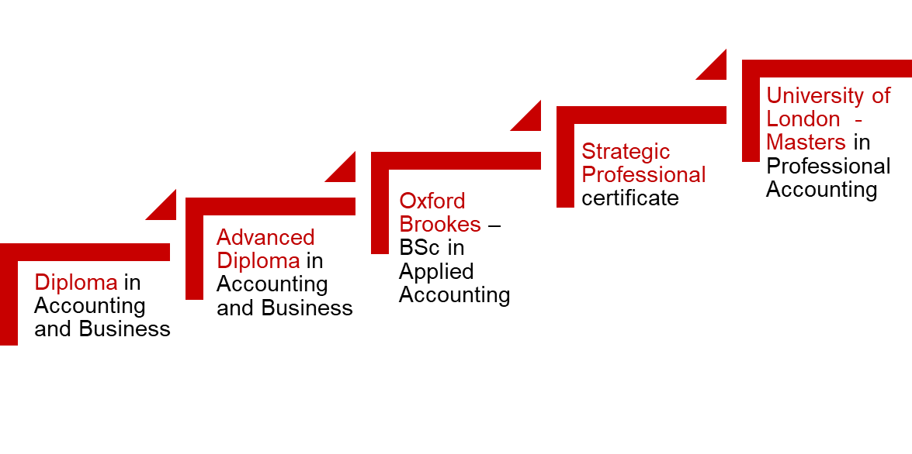
Affiliate/ Member + 2 modules + 1 project

Slide 17
ACCA HAKKINDA HERŞEY: KARİYERİNİZE KATKILARI VE TÜRMOB’A SAĞLANAN MUAFİYETLER
Fatma Çelik
SMMM, FCCA, MP Qiotta, Co-Founder Fellow Tutors

Slide 18
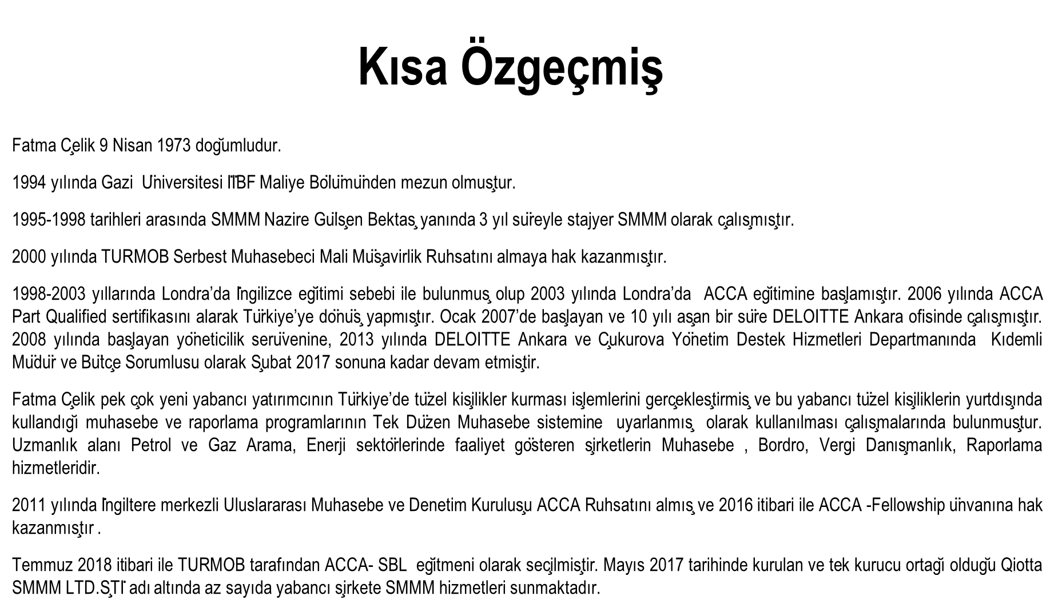

Slide 19
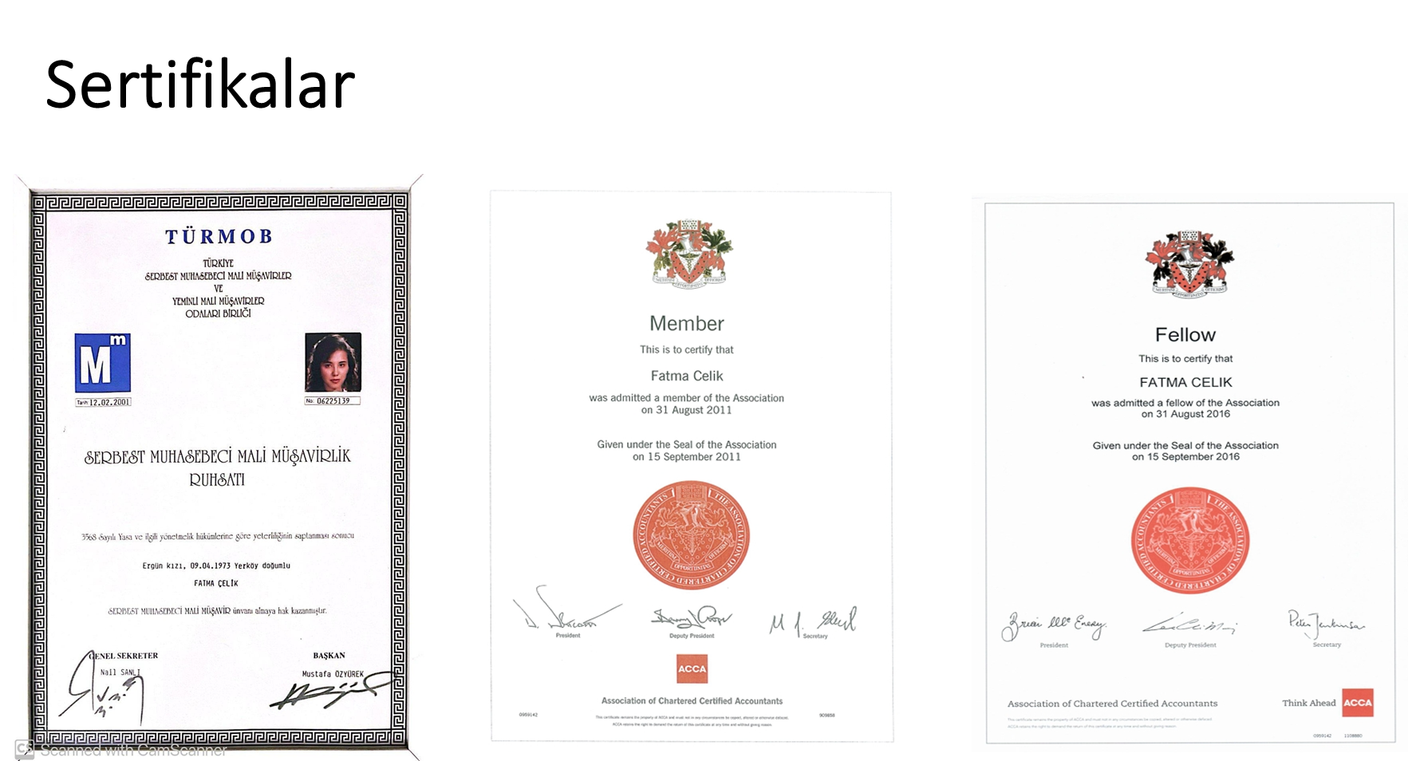

Slide 20
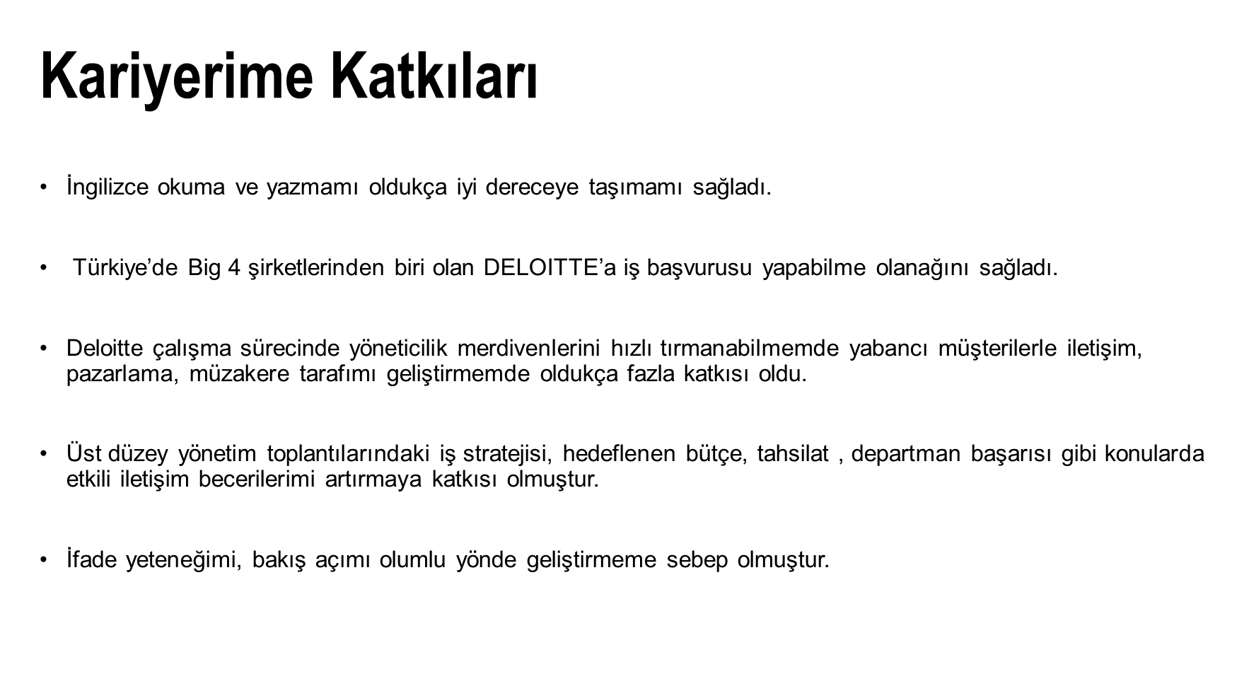

Slide 21
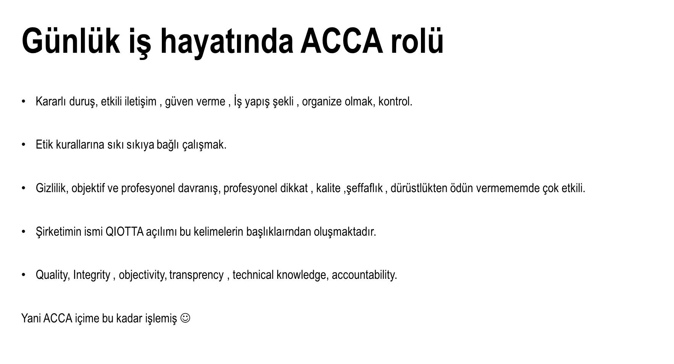

Slide 22
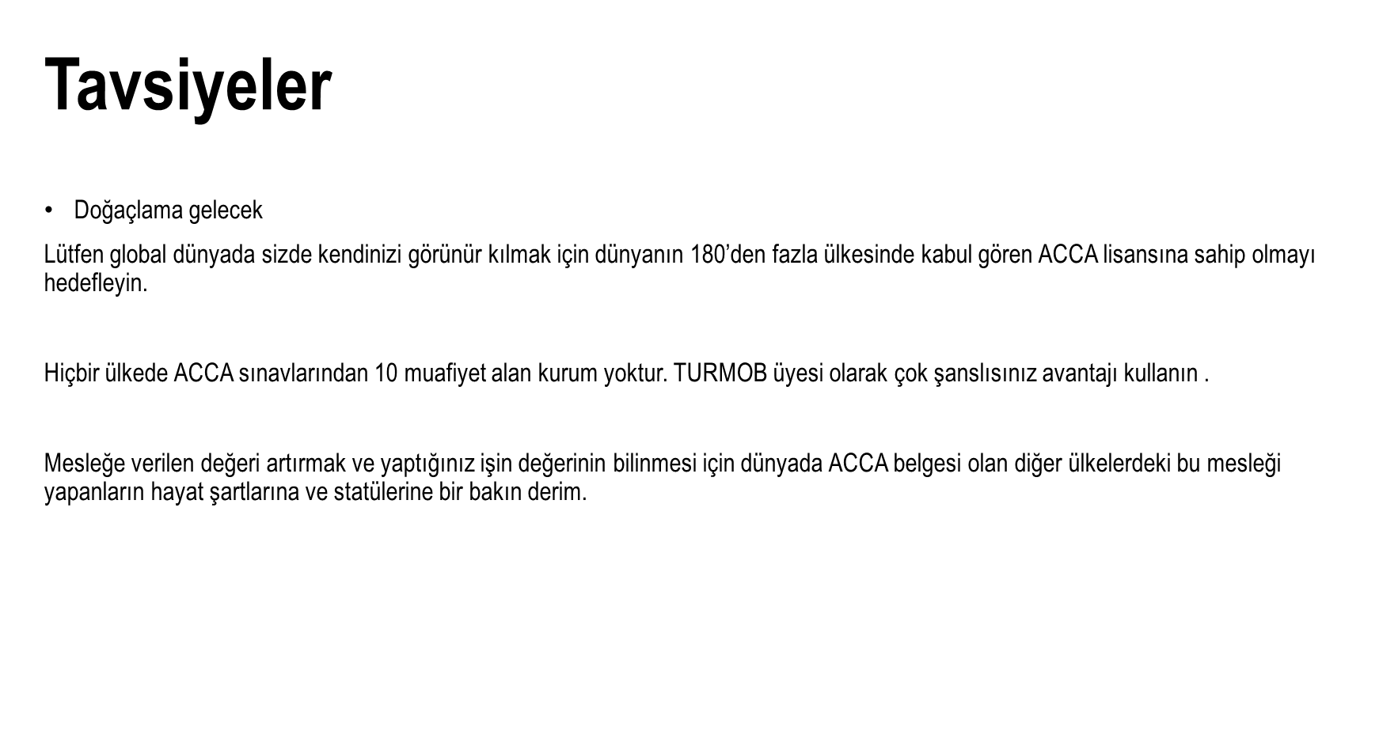

Slide 23

Merak ettikleriniz?

Slide 24
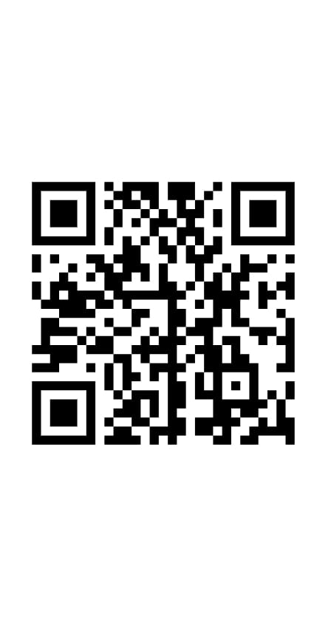
İletişim
Email: fcelik@qiotta.com Tel: 05422848667 Linkedin
Email: seval.sir@accaglobal.com Tel: 05379153450
Email: fatmadeveci@turmob.org.tr Tel: 0312 586 00 00/143

